Slide 1
VÜCUDUMUZDA SİSTEMLER
Denetleyici ve Düzenleyici Sistemler

Slide 2
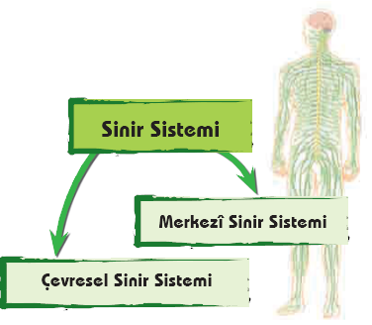
Vücudumuzdaki sistemlerin düzenli, uyumlu ve sorunsuz olarak çalışmasını, denetleyici ve düzenleyici sistemimiz sağlar.
Sinir Sistemi:
Sinir sistemimiz vücudumuzdan ve çevreden aldığı bilgileri değerlendirir,
bunlara uygun cevaplar oluşturur ve böylece vücudumuzun düzenli ve uyumlu bir şekilde çalışmasını sağlar.

Slide 3
Merkezi Sinir Sistemi

Slide 4
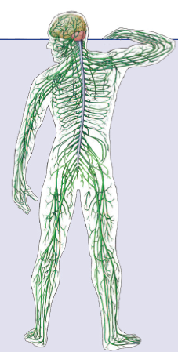
Çevresel Sinir Sistemi
Merkezî sinir sistemi dışında yer alan milyonlarca sinir, çevresel sinir sistemini oluşturur. Çevresel sinir sistemi, merkezî sinir sistemi ile organlar arasındaki iletişimi sağlar. Sinirler beyin ve omurilikten çıkarak deri, gözler, kaslar, dişler ve kemiklerin içi dâhil olmak üzere vücudumuzun her yerine dağılır.

Slide 6
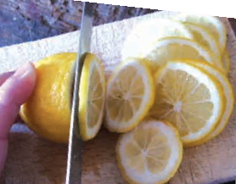
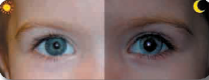
Refleks nedir?
Vücut sıcaklığımız biraz yükselince terlemeye başlarız. Loş bir ortama girdiğimizde göz bebeklerimiz hemen büyürken ışığa bakınca aniden küçülür. Gözümüze doğru gelen bir cisim karşısında gözlerimizi farkında olmadan kapatırız. Bu hareketler isteğimiz dışında gerçekleşir ve vücudumuzun kendisini korumasını sağlar.(Doğuştan kazanılan refleksler)

Slide 7
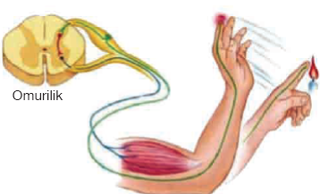
Vücudumuzun dışarıdan gelen ışık, ses gibi bir uyarıya ani ve hızlı bir hareketle tepki göstermesine refleks denir.
Refleksler, sürekli ve hızlı bir biçimde gerçekleşir ve bu sayede vücudumuzun kendini savunmasını sağlar.
Refleks hareketlerimiz, omurilik tarafından gerçekleştirilmesine rağmen beynimiz tarafından kontrol edilir.

Slide 8
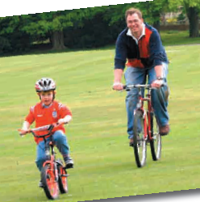
Araba ve bisiklet sürmek, örgü örmek, dans etmek, yüzmek, limon görünce ağzımızın sulanması gibi hareketler de reflekstir. Bu hareketleri ise tekrarlayarak öğreniriz..(Sonradan kazanılan refleksler)

Slide 9
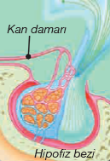
İç Salgı Bezlerimiz
İç salgı bezlerimiz, denetleme ve düzenleme görevlerini hormon adı verilen özel salgılar üreterek yerine getirir.
İç salgı bezlerinin ürettiği hormonlar, görevini düzenleyecekleri organlara, kan yoluyla taşınır.
İç salgı bezlerimiz, denetleyici ve düzenleyici görevlerini uzun sürede ve sürekli olarak gerçekleştirir. Sinir sistemimiz ise çok hızlı ve kısa süreli bir şekilde çalışır.

Slide 10
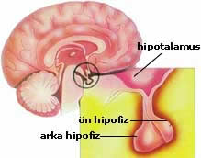
Hipofiz Bezi
Salgıladığı Hormon: Büyüme hormonu
Görevleri:
İç salgı bezlerinin çalışmasını
denetler ve düzenler.
Büyümeyi sağlar.
İç salgı bezleri ile sinir sistemi
arasındaki uyumu sağlar.
Fazla salgılandığında devlik, az salgılandığında cücelik hastalığı oluşur.

Slide 11
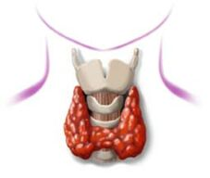
Tiroid Bezi
Salgıladığı Hormon: Tiroksin hormonu
Görevi:
Büyümeyi, gelişmeyi ve vücudumuzdaki diğer kimyasal olayları düzenler.
Eğer vücuda yeterince iyot alınmazsa tiroit bezi aşırı şişerek tiroksin üretmeye çalışır. Sonuçta tiroit bezi büyümekte ve “guatr” adı verilen rahatsızlığa sebep olmaktadır.

Slide 12
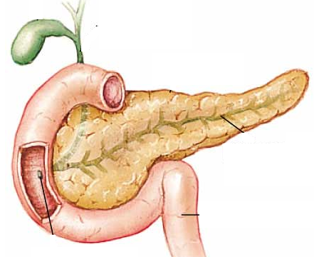
Pankreas
Salgıladığı Hormonlar ve Görevleri:
İnsülin: Kan şekerini düşürür.
Glukagon: Kan şekerini artırır.
İnsülin yetersiz salgılandığında, kandaki şeker düzeyi yükselir.İdrarda glikoz görülür.Bu da şeker hastalığına yol açar.

Slide 13
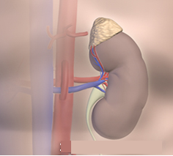
Böbrek Üstü Bezleri
Salgıladığı Hormon: Adrenalin hormonu
Görevi:
Korku, coşku, heyecan ve öfke anlarında metabolizmayı hızlandırır.
Gözbebeğinin büyüyüp küçülmesini sağlar.

Slide 14
Erkeklerde Testisler(Er bezleri)
Salgıladığı Hormon: Eşeysel hormonlar(Testesteron)
Görevleri:
Ergenlik döneminde, erkeğe özgü özelliklerin oluşmasını sağlar.
Erkek üreme hücrelerinin (sperm) oluşmasını sağlar.
Kadınlarda Yumurtalıklar
Salgıladığı Hormon: Eşeysel hormonlar(Ostrojen)
Görevleri:
Ergenlik döneminde, dişiye özgü özelliklerin oluşmasını sağlar.
Dişi üreme hücrelerinin (yumurta) oluşmasını sağlar.

Slide 15
Denetleyici ve düzenleyici sistemiz, farklı görev ve yapıdaki organların ve sistemlerin uyum içinde çalışmasını sağlar. Bunun için sinir sistemi ve iç salgı bezlerimiz birbiriyle etkileşim içerisindedir.
Bu sistemimizin sağlığını korumak için:
Dengeli ve düzenli beslenmeliyiz.
Denetleyici ve düzenleyici sistemimizi olumsuz etkileyecek alkol, sigara ve uyuşturucu gibi zararlı maddelerden uzak durmalıyız.
Sinir sistemimize zarar verebilecek ağır sporlardan, ani hareketlerden, çarpma ve darbelerden kaçınmalıyız.

Slide 17
Mustafa ÇELİK
Fen ve Teknoloji Öğretmeni
Türk Telekom YİBO
Digor/KARS

